Slide 1
현재 플로우 직관성 + 맵 제작

Slide 2
플로우 직관성
화면의 전체 VIGNNET 값을 조금 높여서 화면 밝기 올려야 함
->공모전 당시 화면이 너무 어두워서 플레이어가 길을 찾지 못하는 상황 발생
유니티 안에 에셋 넣어뒀음
-> 클릭으로 진행하다 보니 TAB을 누르지 않아 인벤토리가 있다는 것을 인지하지 못함 그래서 넣어둔 에셋 중 TAB을 가운데 아래에 넣어(클릭 처리 -> 클릭 했을 경우 인벤토리 올라오도록-> 클릭 한 번 더 했을 경우 인벤토리 내려오게) 인식할 수 있도록

Slide 3
플로우 직관성
TAB 표시의 경우 인벤토리가 올라왔을 때 같이 올라오고 같이 내려가도록 만들어야 함 그래픽은 솔리드 x 아웃라인 o
다용도 실로 가는 문에 화살표 필요 문을 찾지 못하는 사람 많았음

Slide 4
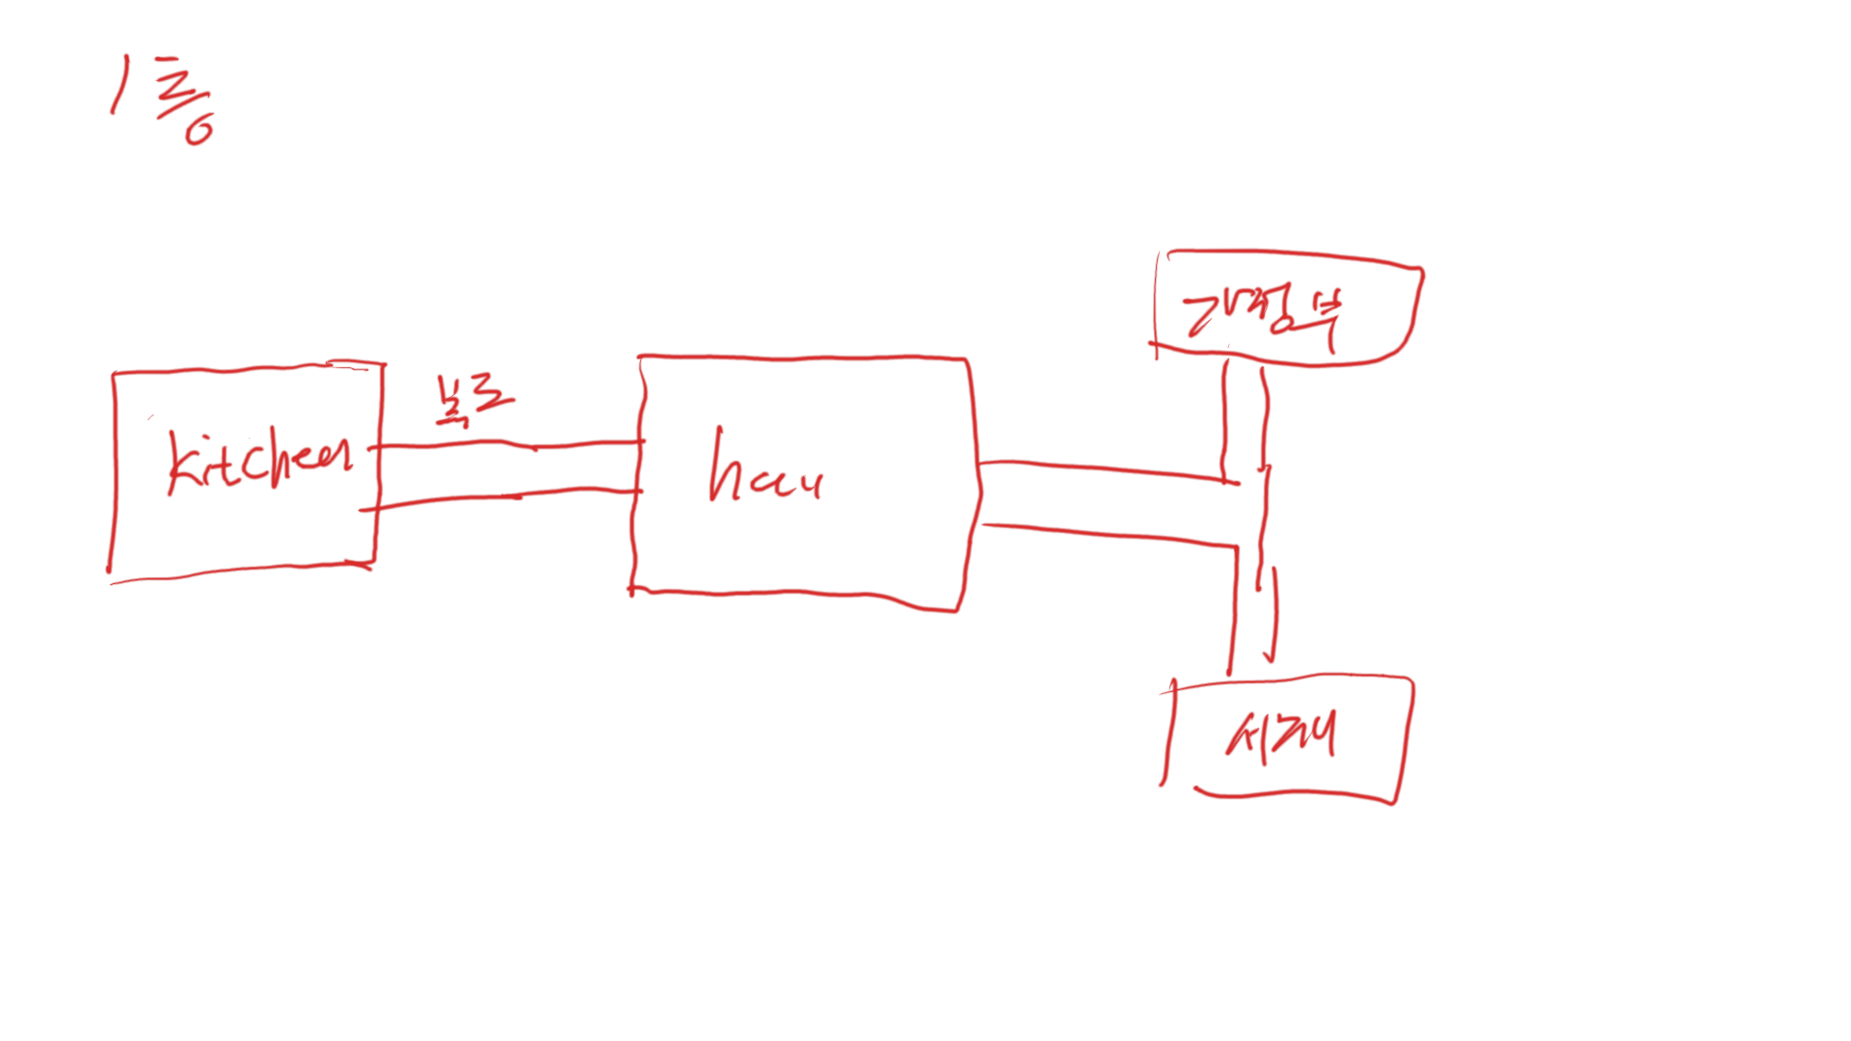
맵 구현 방식
-화살표를 누르면 1층 맵과 2층 맵을 바꿔서 출력
-아직 가지 않았거나 문을 열지 않았다면 잠금 장치를 건 것 처럼 만들기 + 클릭 처리 OFF
-그 방에서 찾지 못한 물건이 있거나 상호작용 하지 않은 물건이 있다면 아이템에 붙여둔 것처럼 별모양 붙여두기
-한 번 간 방은 맵에서 클릭 했을 경우 바로 갈 수 있도록 한다.
-기본적으로 맵은 키보드 M을 눌렀을 경우 켜지도록

Slide 5
맵 구현 방식
-에셋이 만들어지기 전 까지는 빈 박스 안에 텍스트 박스 넣어서 방 이름 넣어야 함

Slide 6
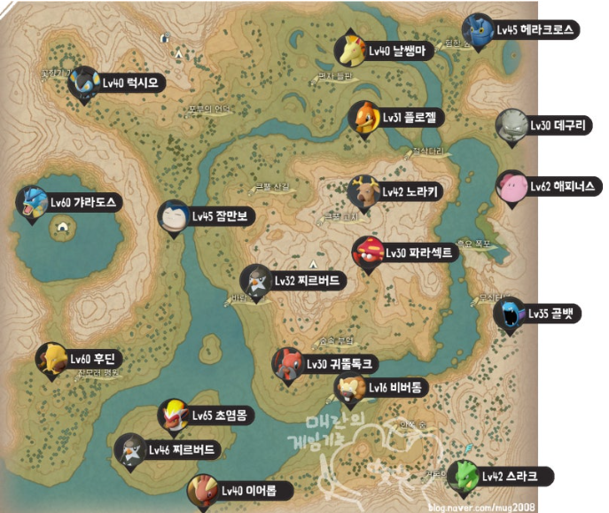
맵아트 레퍼런스
-1번째 가독성을 무조건 우선시 할 것
-왼쪽 처럼 말풍선 안에 방 이름을 써둬야 함
<- 레퍼런스 1

Slide 7
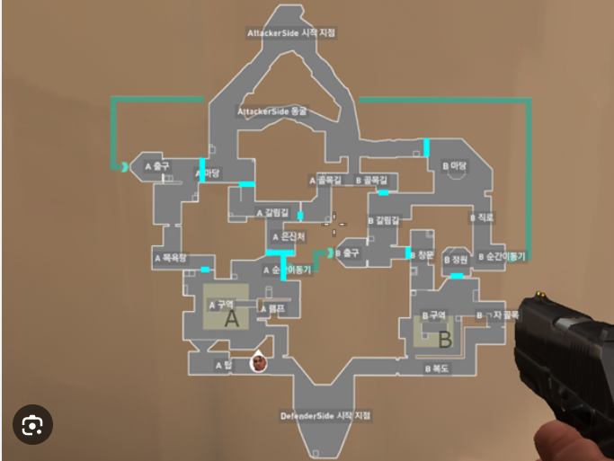
맵아트 레퍼런스
-1번째 가독성을 무조건 우선시 할 것
-왼쪽 처럼 말풍선 안에 방 이름을 써둬야 함
<- 레퍼런스 2
-> 레퍼런스 1과 2를 섞은 방식으로

Slide 8
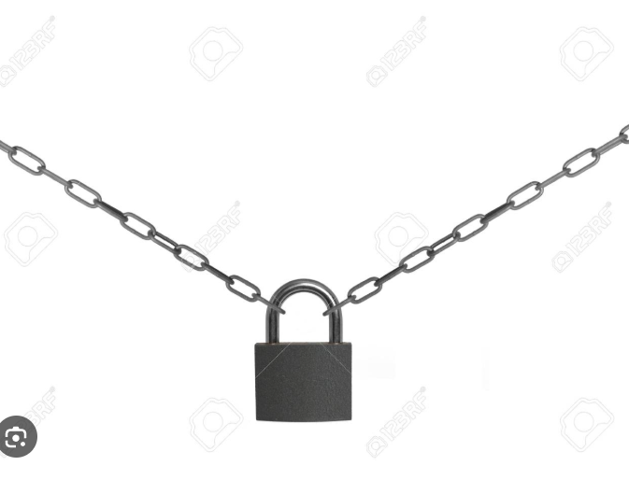
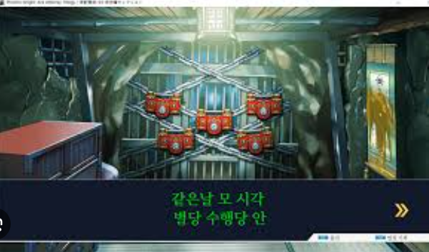
맵아트 레퍼런스
-가지 않은 방이 잠겨있다고 보여주는 자물쇠 레퍼런스
방의 문을 열지 않았을 때의 모습 예시

Slide 9



맵아트 레퍼런스
가정부 방
주방
서재
-가지 않은 방이 잠겨있다고 보여주는 자물쇠 레퍼런스 (위는 예시)

Slide 10
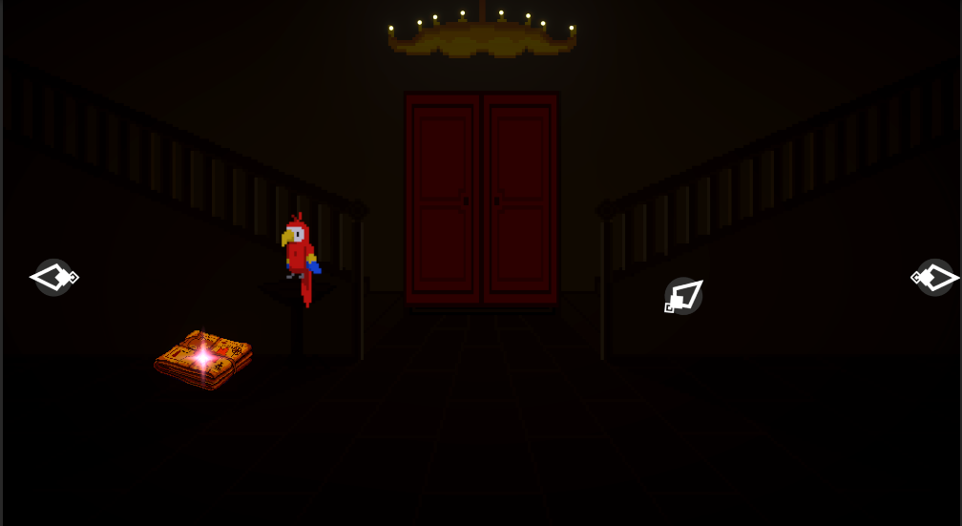
복도 기믹 추가(적을 추가하여 긴장감, 공포 분위기 추가)
매인 홀에 들어갔을 때
-붉은 네모 칸이 적의 위치
-적 오브젝트에 캔버스를 씌워서 적 오브젝트 안에 패널을 넣음
[오브젝트 트리 구조]
–ENEMY <- CAPSULE COLLISION 2D(있어야 함)
-PANEL
-RAWIMAGE
클릭 했을 때 플레이어의 모든 행동을 일시 정지 -마우스 삭제
-클릭x
-ESC금지

Slide 11
복도 기믹 추가(적을 추가하여 긴장감, 공포 분위기 추가)
매인 홀에 들어갔을 때
-앵무새는 적과 같이 있으면 안됨
-> 처음 hall_playable 씬에 들어가면 앵무새가 없어야 함.
-> 적을 한 번 클릭 후 다시 hall_playable씬이 로드 되면 그때 적이 사라지고 앵무새가 나타나도록 해야함.
=> 이것은 앵무새가 적이 아닌 아군이라는 인식을 주면서 적이 위험하다라는 인식을 주기 위함.

Slide 12
복도 기믹 추가(적을 추가하여 긴장감, 공포 분위기 추가)
적이 클릭 되었거나 같은 장소에서 1분이 지나 플레이어가 죽었을 경우
눈 깜박이는 효과 (0.2초)(mokotan->Prifab->BlinkManager 사용(지금은 스페이스파를 눌렀을 때 깜박이도록 코딩되어 있음 수정해서 사용 ))
-> 애니메이션 실행
->사망
Scene->Mokotan->CreateEffect->shader->BlinkShader 사용
플로우
클릭 or 1분 지남-> 플레이어의 모든 행동 정지-> 눈깜박임-> 애니메이션 실행 -> 사망 페이지

Slide 13
자잘한 QA
공모전 때 있었던 유저 인풋 필드 버그 고치기
에로우 마테리얼을 모든 화살표에 넣어주기

